Slide 1
Auditbestanden

Slide 2

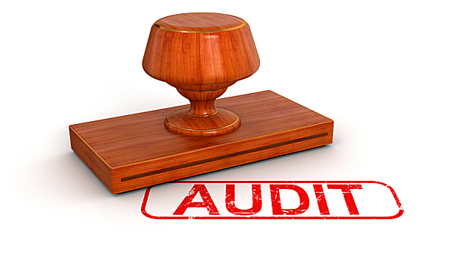
Auditbestanden
Auditbestand
Een apart bestand of aparte databank waarin de acties van de gebruikers automatisch door het dbms worden geregistreerd.
Worden in SQL aangemaakt via de CREATE SCHEMA instructie.

Slide 3
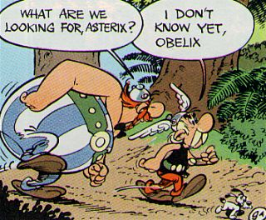
Auditbestanden

Slide 4


Auditbestanden
Mogelijke registraties
Gebruikersnaam.
Ingegeven instructie.
Datum en tijdstip van uitvoering.
Locatie van uitvoering.
‘Before image’ van de instructie.
‘After image’ van de instructie.

Slide 5

Auditbestanden
Voorbeeld
2014-11-08 23:34:29.935 GMT appname(pgAdmin III - Server Status) user(ib_groep_13) db(informatiebeheer) remotehost(178-118-32-229.access.telenet.be(59574)) cmdtag(SET) sqlstate(42501) ERROR: permission denied to set parameter "log_statement“
2014-11-08 23:34:29.935 GMT appname(pgAdmin III - Server Status) user(ib_groep_13) db(informatiebeheer) remotehost(178-118-32-229.access.telenet.be(59574)) cmdtag(SET) sqlstate(42501) STATEMENT: SET log_statement='none';SET log_duration='off'; SET log_min_duration_statement=-1;

